Slide 1
Técnica e Preço em Licitações de Concessão de Saneamento
Fernando S. Marcato

Slide 2




Contexto – Novo Marco Legal do Saneamento e Expansão das Concessões
Evolução normativa
Art 10. A prestação dos serviços públicos de saneamento básico por entidade que não integre a administração do titular depende da
celebração de contrato de concessão, mediante prévia licitação, nos termos do art. 175 da Constituição Federal, vedada a sua disciplina mediante contrato de programa, convênio, termo de parceria ou outros instrumentos de natureza precária. (Lei 11.445/07, Lei 14.026/20)
Metas legais
Até 2033, 99% da população com acesso à água potávele 90% com esgoto tratado.
Substituição da prestação Estatal pela privada
Em 2007, participação Estatal era de 92% do mercado. Em 2026 esse número deve cair para menos de 30%.

Slide 3
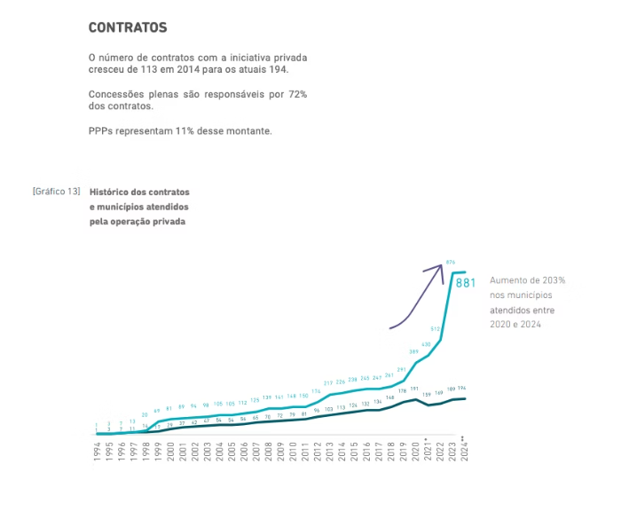
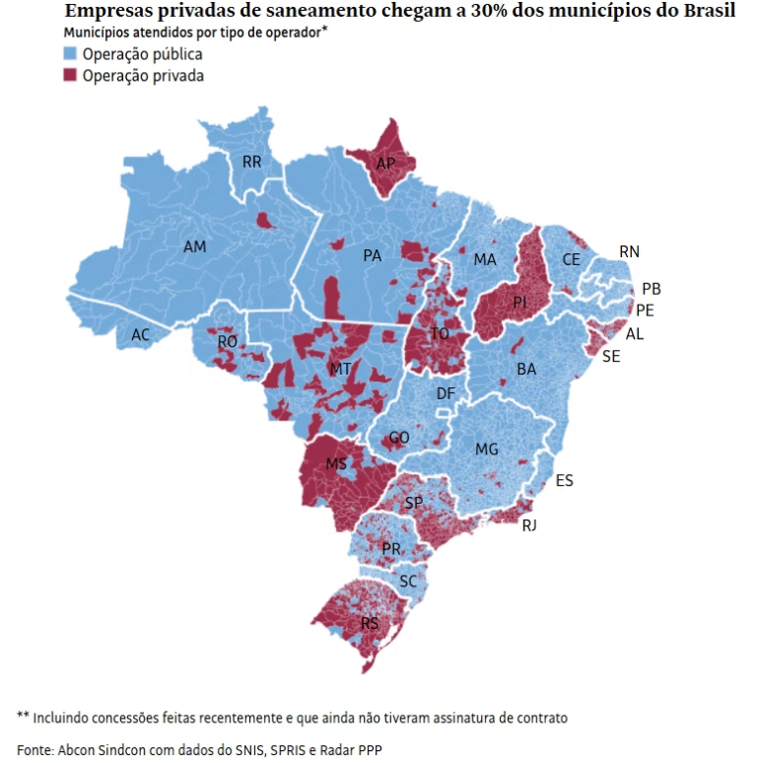
Participação Privada no Saneamento: ~60 milhões hab.
Fonte: ABCON SINDCON, 2024

Slide 4
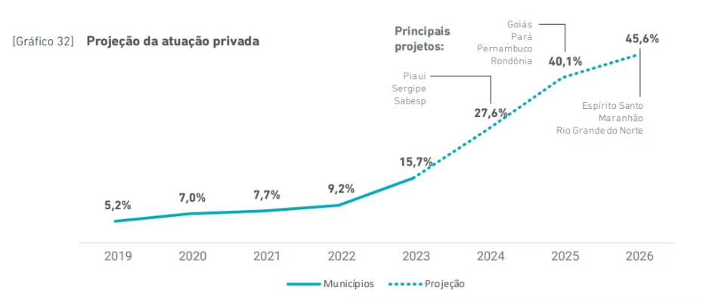
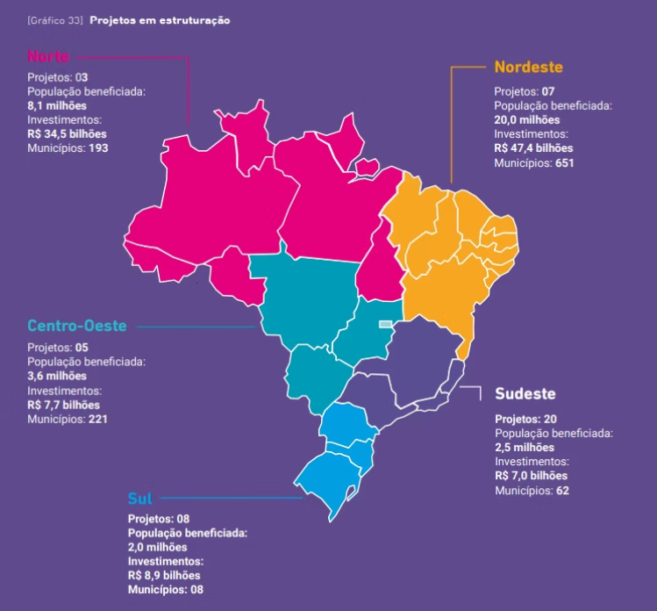
Projeção da Participação Privada
Fonte: ABCON SINDCON, 2024

Slide 5
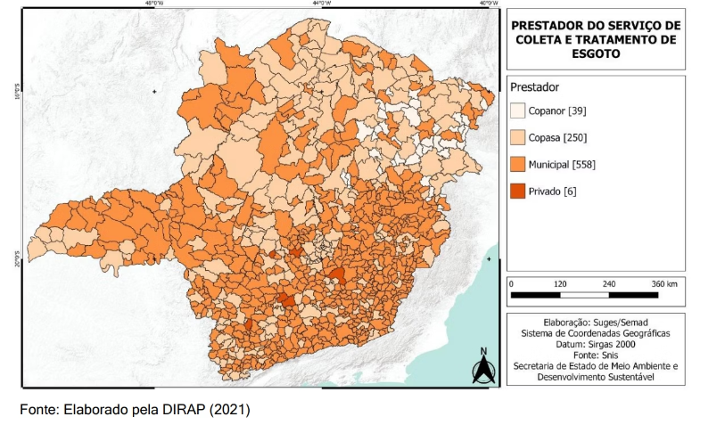
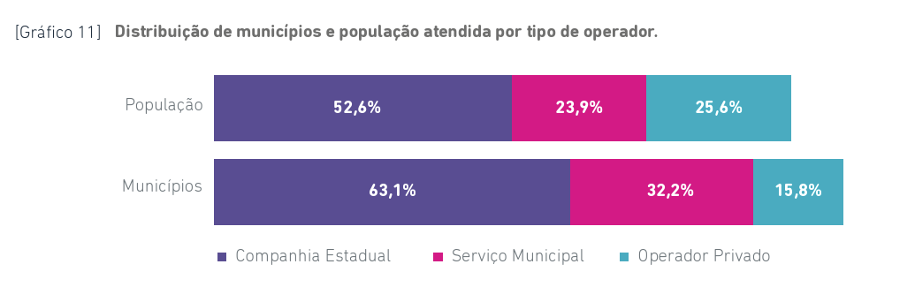
Concessões em bloco vs. Concessões individuais
Municípios Com Estatais
Modelagem por grandes estruturadoras, como o BNDES e o IFC
Exemplo Minas Gerais (esgoto):
- 853 Municípios
COPASA + COPANOR = 289
- Municipal = 558
Municípios Sem Estatais
Modelagem individualizada

Slide 6
Critérios de Julgamento nas Licitações
Critérios de julgamento reconhecidos
Limitações legais
Técnica e preço autorizado apenas em serviços intelectuais ou com alto grau de complexidade técnica (Lei 14.133/2021, art. 36)
Menor preço, melhor técnica, técnica e preço (combinado), maior retorno econômico, entre outros
O que a pesquisa quer investigar?
Qual o melhor desenho de seleção reconhecido pelos Tribunais de Contas?

Slide 7


Justificativa da Pesquisa
Impacto tarifário
Eficiência e qualidade da concessão
Desenho do edital pode influenciar diretamente no valor cobrado dos usuários e na viabilidade econômica do projeto.
Escolha criteriosa do prestador de serviço é fundamental para assegurar a universalização e a qualidade do saneamento.

Slide 8
Levantamento Bibliográfico – Banco Mundial
“(...) Um processo que envolve uma avaliação técnica dos planos de negócios propostos tem, no entanto, importantes desvantagens. Muitas vezes, envolve uma considerável discricionariedade e julgamento por parte do comitê de avaliação, o que reduz a transparência geral e a automaticidade do processo de adjudicação. A experiência também mostrou que as mudanças nas condições de mercado após a adjudicação do contrato muitas vezes exigem que os operadores façam modificações significativas (e justificáveis) em seus planos de negócios e programas de investimento.” (KERF, M. et al. Concessions for infrastructure: a guide to their design and award. Washington, D.C.: World Bank, 1998.)

Slide 9
Levantamento Bibliográfico – Banco Mundial
“(...) As propostas técnicas são praticamente inúteis para qualquer contrato com duração de 25 a 30 anos e estão sujeitas a manipulação e decisões arbitrárias, pois a avaliação pode ser altamente subjetiva. Nenhuma concessionária seguirá sua proposta técnica original por mais de seis meses e, de fato, nenhum governo deveria exigir isso.” (GUASCH, Louis. Granting and renegotiating infrastructure concessions: doing it right. Washington, D.C.: The World Bank, 2004)

Slide 10
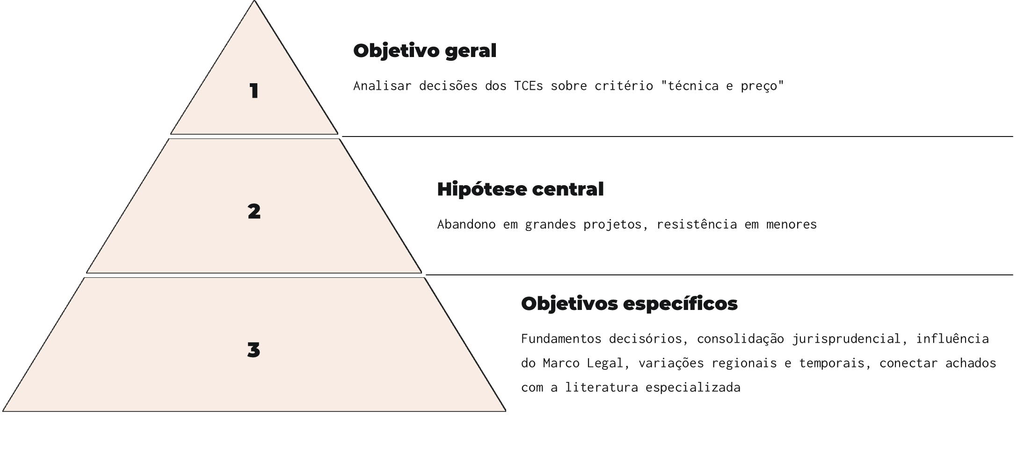
Objetivos da Pesquisa

Slide 11
Metodologia
Pesquisa Jurisprudencial: Consulta a 42 decisões em 26 TCEs
Métodos Complementares:
Revisão bibliográfica: literatura nacional e internacional
Modelagem Analítica: análise de padrões e Teoria dos Jogos
Palavras-Chave utilizadas na pesquisa jurisprudencial: “técnica e preço”, “concessão”, “saneamento”, “critério de julgamento”, “esgoto”, “água”, “resíduo”.

Slide 12
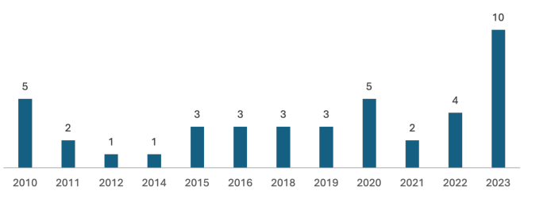
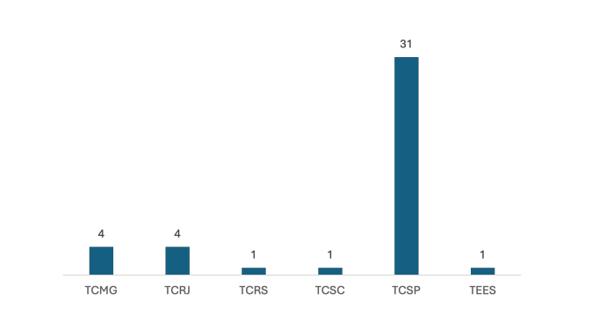
Decisões Analisadas – Todos os Temas
Decisões por Ano
Decisões por Tribunal de Contas

Slide 13

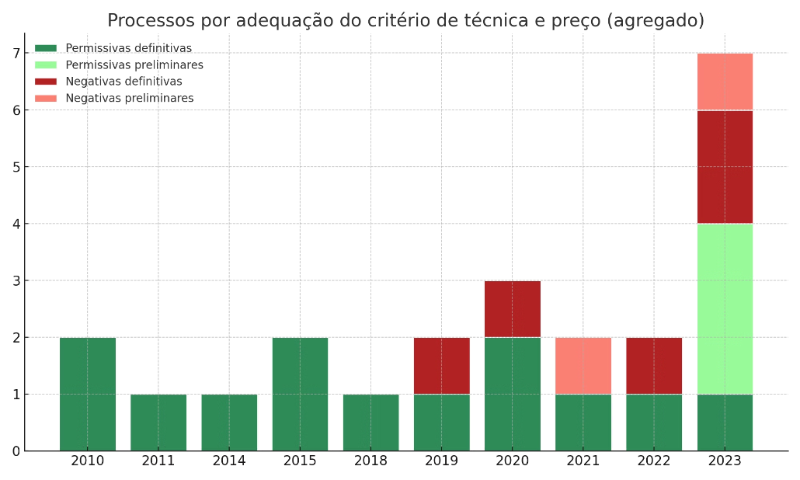
Tema: Adequação Técnica e Preço - Agregado
Total: 23 decisões
Estados: MG, SP, RJ, MG, SC e ES

Slide 14
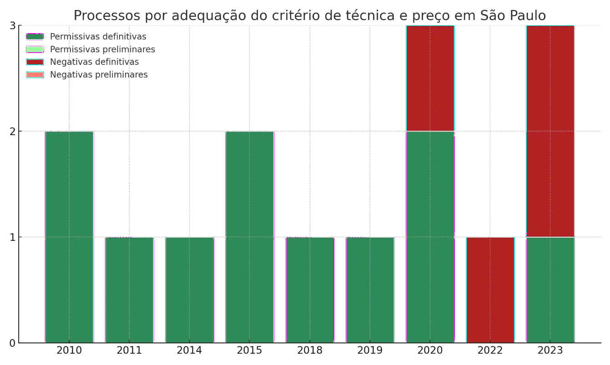
Levantamento Histórico –Jurisprudência São
Paulo

Slide 15
Principais ratio decidenti analisadas
1
Permissão expressa da lei (permite)
Tribunal entende que a previsão expressa do critério em lei – seja a lei de PPPs ou de concessões – é suficiente para caracterizar
sua adequação
2
Natureza intelectual específica da concessão (permite)
Tribunal entende que o objeto da concessão pode ser caracterizado como de natureza predominantemente intelectual
3
Falta de natureza predominantemente intelectual (não permite)
Tribunal entende que não há características na concessão em questão que permitam classificar seu objeto como de natureza predominantemente intelectual

Slide 16
Principais ratio decidenti analisadas
4
Maturidade do mercado (não permite)
Tribunal entende que a expertise necessária para a execução do objeto do contrato de concessão ou parceria público-privada já encontra-se disponível no mercado
5
Ausência de execução técnica diferenciada (não permite)
Tribunal entende que os quesitos estabelecidos para a avaliação da proposta técnica não evidenciam de forma substancial
critérios a serem avaliados que caracterizem uma execução técnica diferenciada

Slide 17
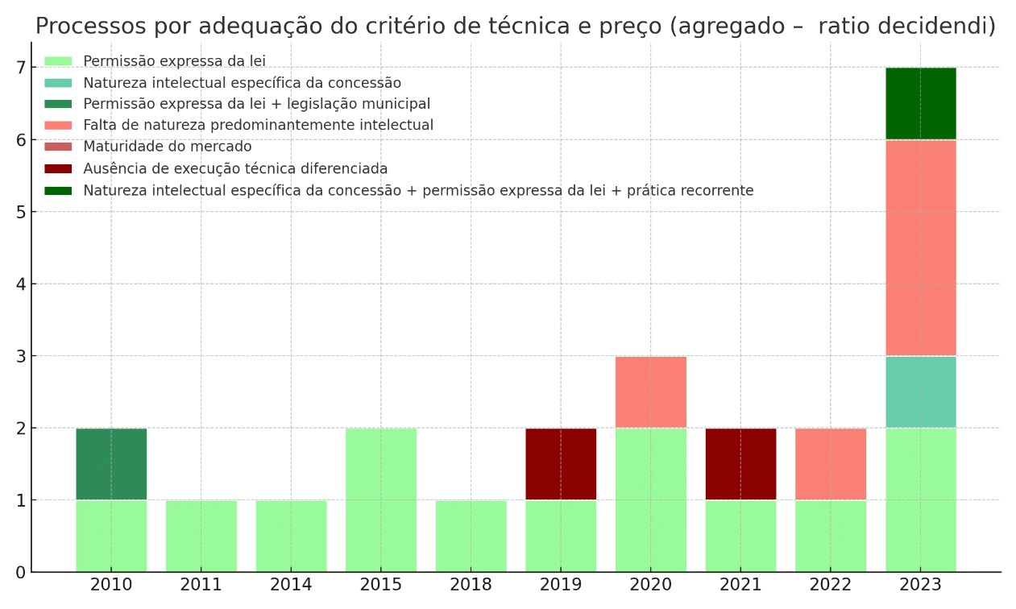
Análise geral da Ratio Decidendi

Slide 18
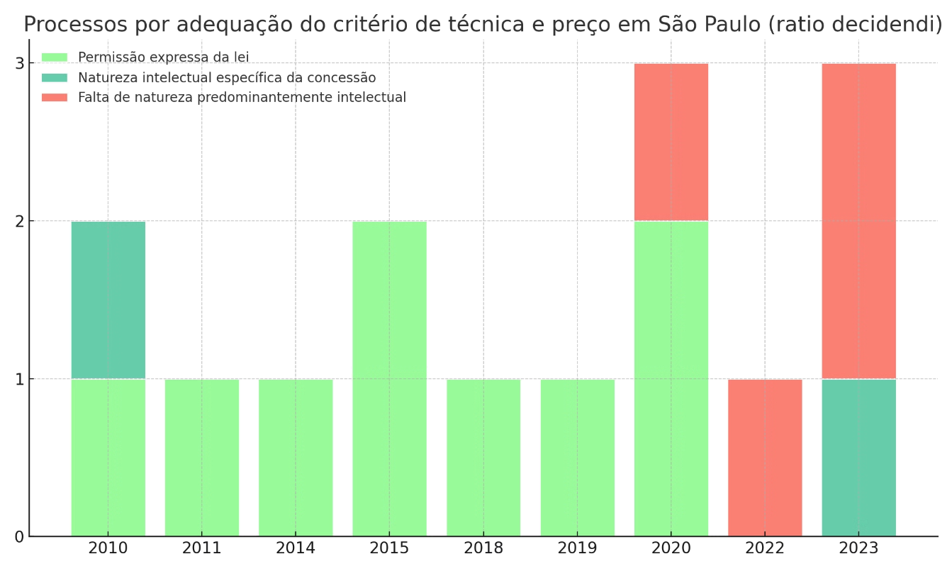
Análise da RatioDecidendi de São Paulo

Slide 19




Conclusões e Implicações da Pesquisa
Tendência institucional:
Tribunais limitam o uso de "técnica e preço", consolidando jurisprudência mais objetiva
Impacto sobre políticas públicas:
As decisões reforçam a exigência de motivação técnica.
Alinhamento Teórico:
Tendência converge com críticas de subjetividade e prejuízo da modicidade tarifária.
Contribuições do estudo:
A pesquisa oferece base empírica e teórica para aprimoramento legislativo e regulatório no setor de saneamento.

Slide 20

https://justica.fgv.br/estudo-e-pesquisa/tecnica-e-preco-em-licitacoes-de-concessao-de-saneamento-analise-das-decisoes-dos

Slide 21
Sugestões de encaminhamento
Difusão dos resultados:
Promover a difusão dos resultados entre os diversos TCEs visando debate e eventual padronização de posicionamento, com o objetivo de assegurar
estabilidade jurídica oa setor
Envolver BNDES e multilaterais: Multilaterais e BNDES podem difundir e promover melhores práticas de desenhos de licitação
Monitoramento contínuo:
Atualizar periodicamente o banco de dados
Normas de referência:
Avaliação, por parte da ANA, para promover norma de referência sobre desenho do edital e critério de seleção, tendo em vista potencial impacto na regulação

Slide 22

Obrigado!

